Slide 1
R package
Package “SpMix”
최정인

Slide 2
INDEX
01 Argument/Documentation Update
02 sp.mix.multi with ‘fmlogcondens’
03 Time Comparison

Slide 3
01
01 Argument/Documentation Update

Slide 4
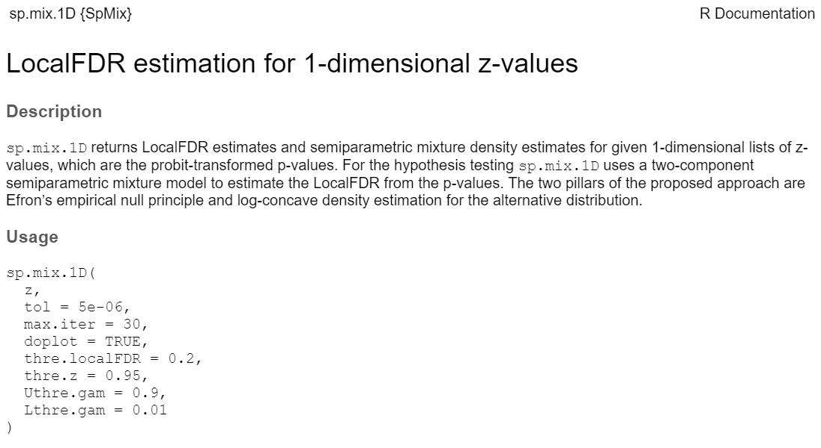
R Package
01. Update
01 Documentation
Notes:
심리학에서 나온 자극-반응의 이론을 토대로,

Slide 5
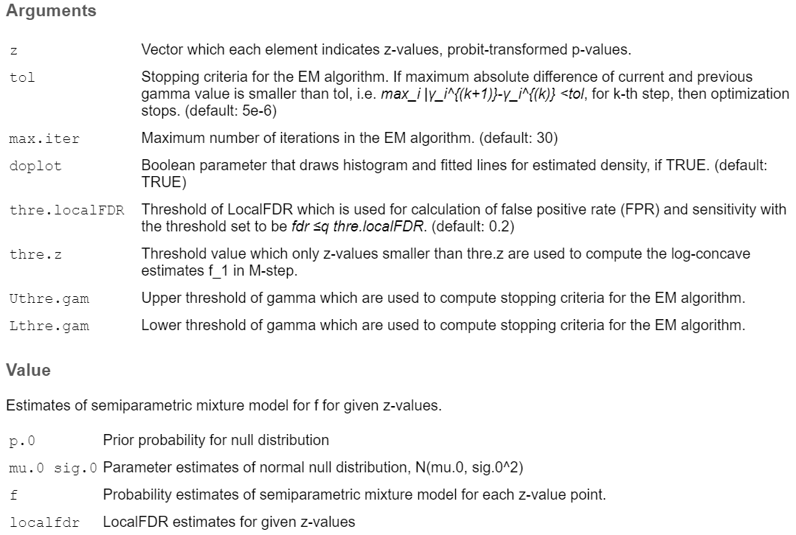
R Package
01. Update
01 Documentation
Notes:
심리학에서 나온 자극-반응의 이론을 토대로,

Slide 6
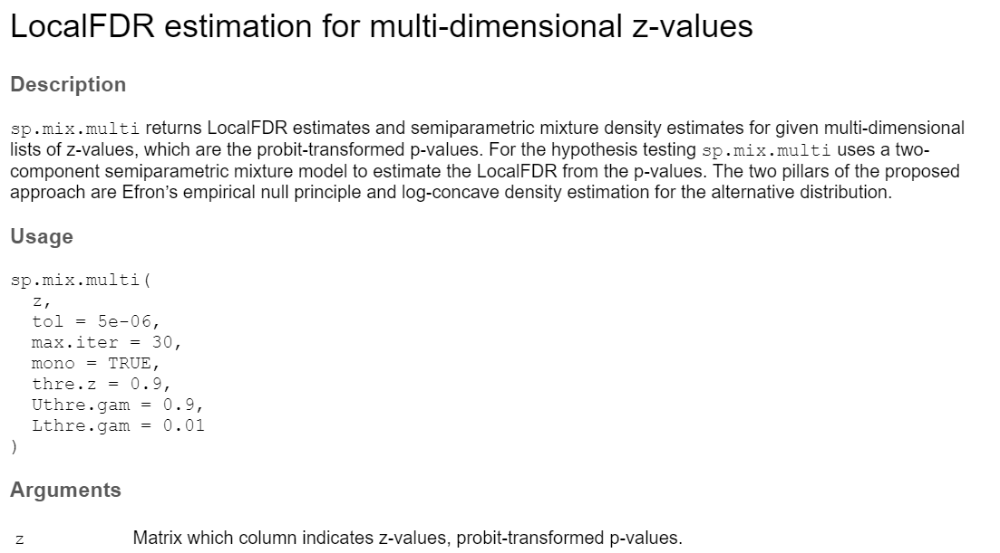
R Package
01. Update
01 Documentation
Notes:
심리학에서 나온 자극-반응의 이론을 토대로,

Slide 7
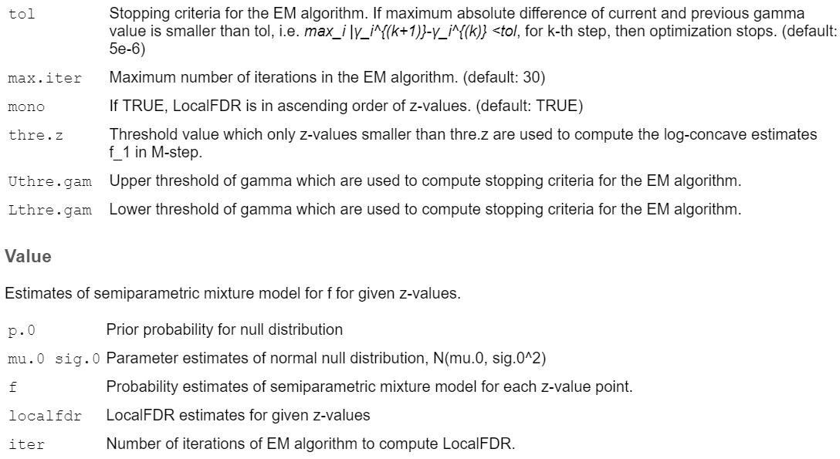
R Package
01. Update
01 Documentation
Notes:
심리학에서 나온 자극-반응의 이론을 토대로,

Slide 8
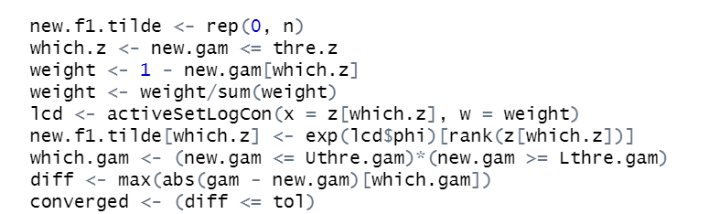
R Package
01. Update
02 Function argument
thre.LocalFDR / thre.z / Uthre.gam / Lthre.gam
Notes:
심리학에서 나온 자극-반응의 이론을 토대로,

Slide 9
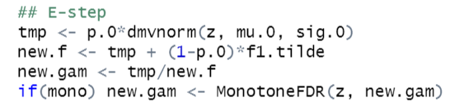
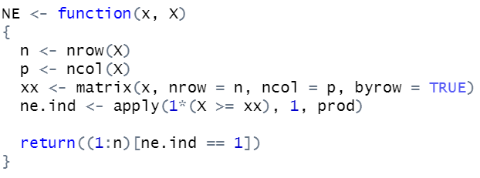
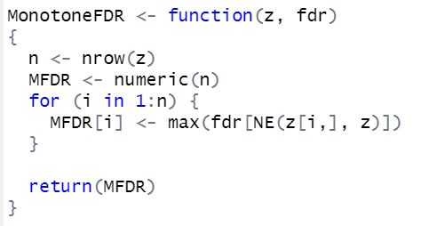
R Package
01. Update
03
: ‘Mono’ argument
Notes:
심리학에서 나온 자극-반응의 이론을 토대로,

Slide 10
02
02 sp.mix.multi with ‘fmlogcondens’

Slide 11
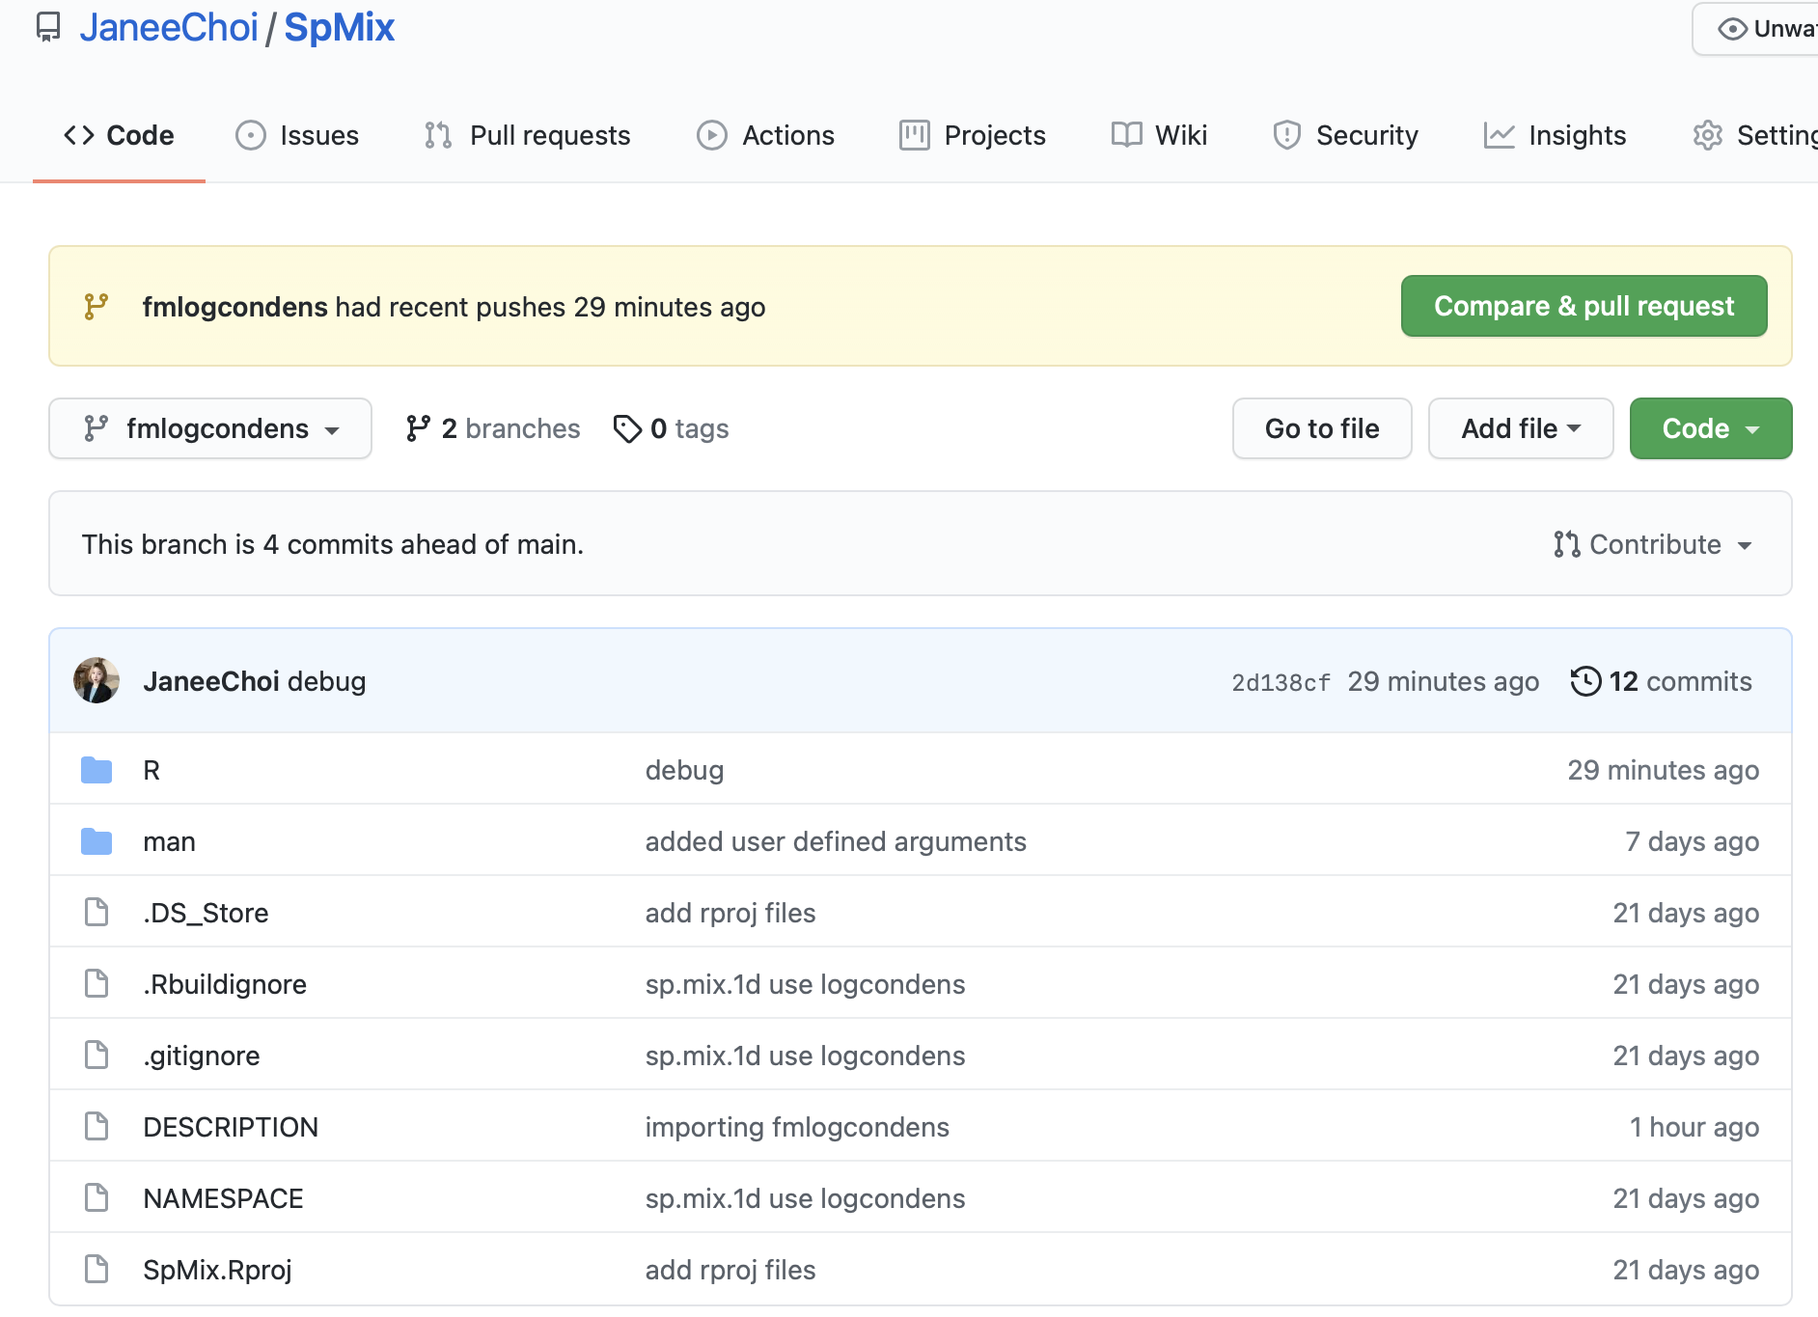
R Package
02. SpMix w/ ‘fmlogcondens’
Notes:
심리학에서 나온 자극-반응의 이론을 토대로,

Slide 12
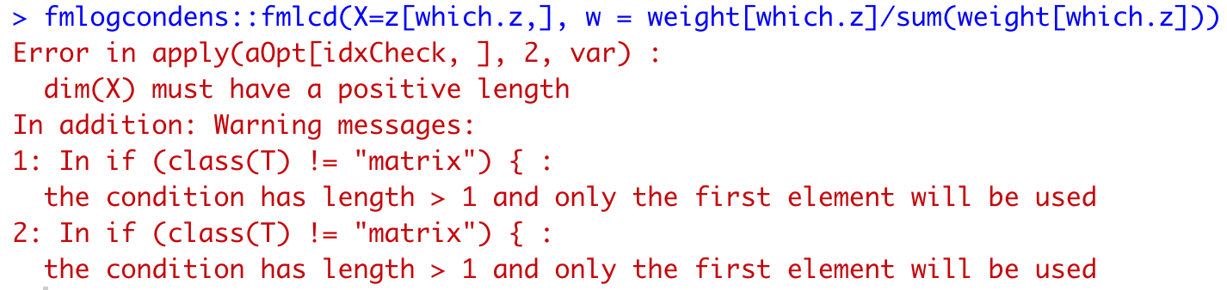
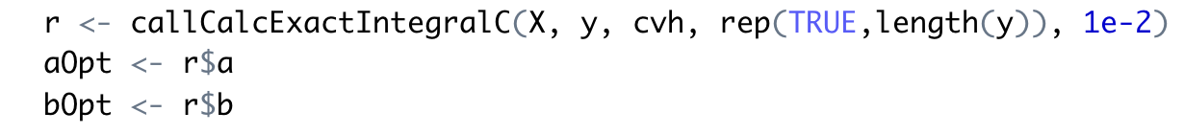
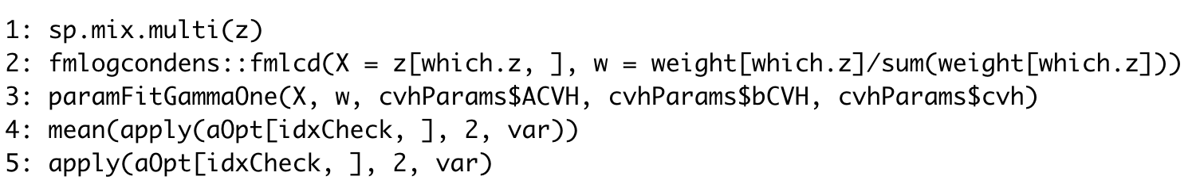
R Package
02. SpMix w/ ‘fmlogcondens’
paramFitGammaOne.R
Notes:
심리학에서 나온 자극-반응의 이론을 토대로,

Slide 13
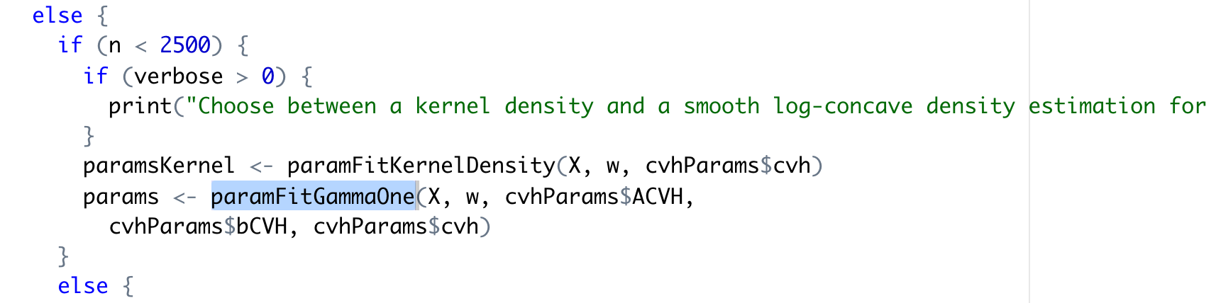
R Package
02. SpMix w/ ‘fmlogcondens’
fmlcd.R
Notes:
심리학에서 나온 자극-반응의 이론을 토대로,

Slide 14
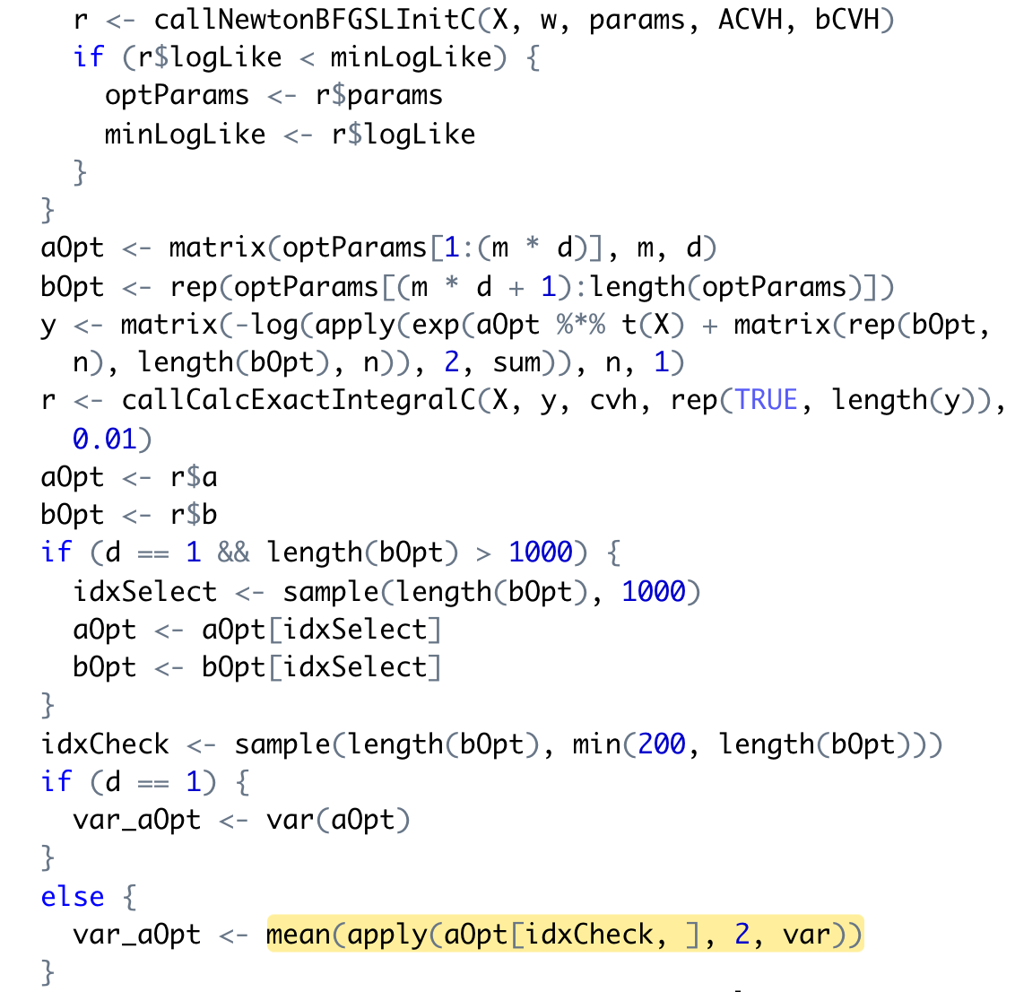
R Package
02. SpMix w/ ‘fmlogcondens’
paramFitGammaOne.R
Notes:
심리학에서 나온 자극-반응의 이론을 토대로,

Slide 15
R Package
02. SpMix w/ ‘fmlogcondens’
paramFitGammaOne.R
Notes:
심리학에서 나온 자극-반응의 이론을 토대로,

